Slide 1

Team Nogic

Slide 2
発表の流れ
Nogicとは？
中間発表時のプレイ動画
プレイ動画
概要
ノード選択について
効果や状態異常について
各担当ごとの技術発表

Slide 3

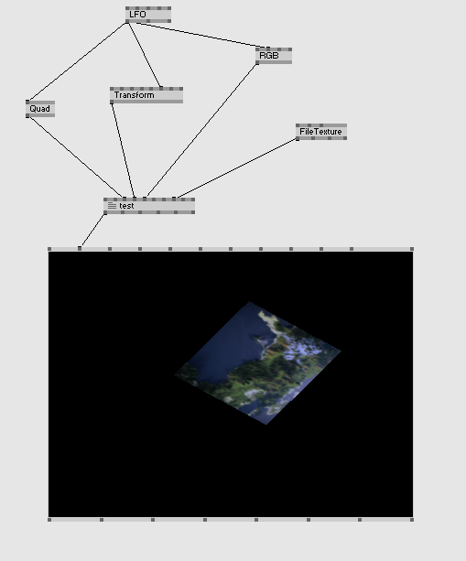

とは？
・test ―――――＞ シェーダ
・Quad ――――＞ 四角形
・FileTexture ――＞ 画像を使用する
・TransForm ――＞ 図形の変形
・LFO ―――――＞ 0～1を加算ループ
・RGB ―――――＞ 色
これらノードをリンクで繋ぐ事によって、
結果に反映することができる
Magic = 魔法
Node = ノード
Node + Magic = Nogic
ノード
リンク
右の画像のようにノードを繋ぐと
四角形に張り付けた画像が様々な変形
を起こしながら０%～１００％の状態変化でループする
と言った結果が出力される
ノードで能力組み合わせて技を作り、攻撃し合う対戦ゲームを作れば面白いのでは？
出力結果
ノードベース

Slide 4
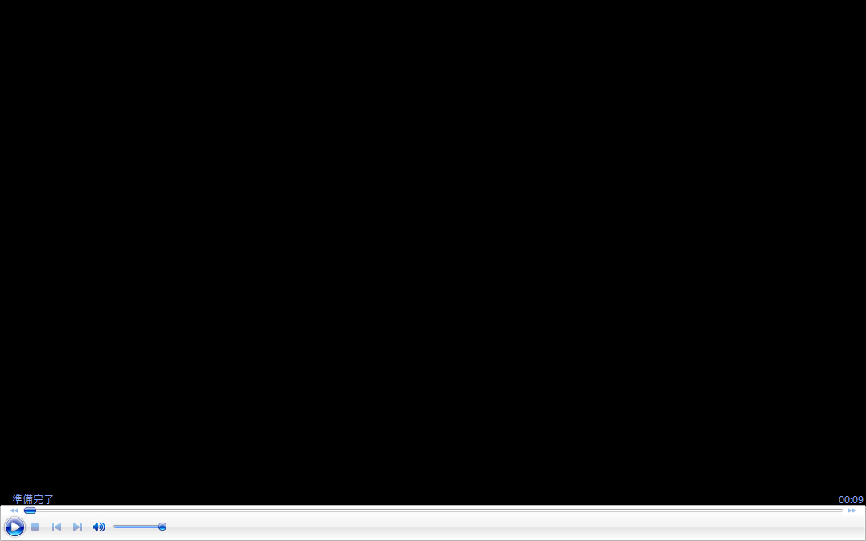
中間発表時のプレイ動画

Slide 5
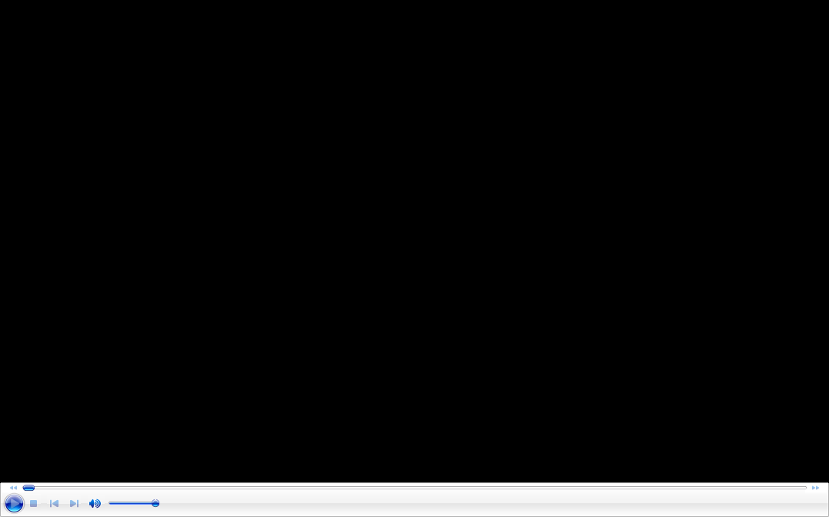
プレイ動画

Slide 6
概要
「ジャンル」
３Dパズルアクション
「コンセプト」
攻撃をカスタマイズ
「プレイ人数」
２人
「制作期間」
３ヵ月

Slide 7
ノード選択について
自分
奥のノードはとても強力
相手
選択可能なノード
強力
キーボードの上下左右で選択する
ペナルティノードを選んでしまうと・・・
ペナルティノード
相手を強化してしまうので
選ばないように注意する
攻撃技名
残り時間

Slide 8
効果や状態異常について
メモ：ノードの画像を直接使用する

Slide 9

各担当ごとの技術発表
ゲームプログラマー
ゲームプランナー
2DUIデザイナー
3Dモデルデザイナー
3Dパーティクルデザイナー

